Slide 1

工作汇报
研究方向：数字模拟人
汇报人：李亚慧 指导老师：余银峰

Slide 2


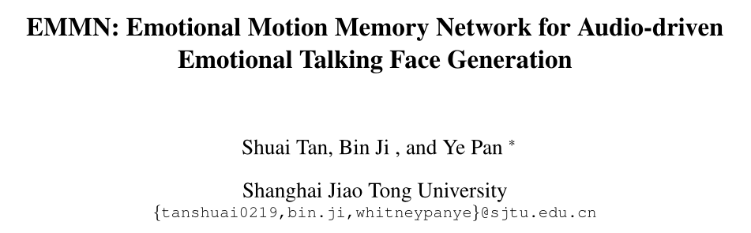
EMMN
ICCV 2023
EMMN:音频驱动的情感说话脸生成的情感运动记忆网络

Slide 3
EMMN
ICCV 2023
现存问题：
1. 由于面部表情和嘴型是固有耦合的，很难实现单独预测和全局整合；
2. 虽然情绪音频可以提供粗略的情绪嵌入，表明情绪类别，但它很难有效地指导详细的面部情绪动态。

Slide 4
EMMN
ICCV 2023
贡献：
1. 提出了情绪运动记忆网络(EMMN)，仅从参考图像和情绪音频片段中进行一次性情绪谈话脸生成，而不需要额外的情绪源；
2. 提出了将人脸分解为表情特征和嘴部特征，分别进行预测，综合人脸上包括嘴部区域在内的整体表情的运动重构方法；
3. 设计了Motion Memory-Net来存储对齐的表情和emoo -mouth特征，保证了最终表情面部运动的一致性。

Slide 5
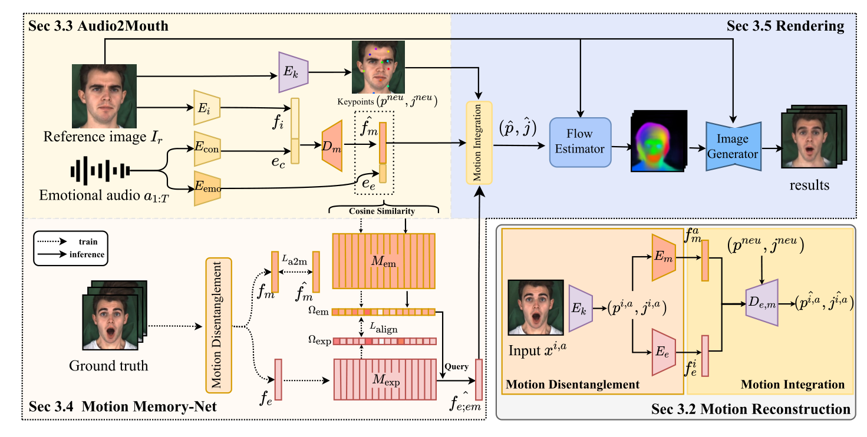
EMMN
arXiv 2024

Slide 6
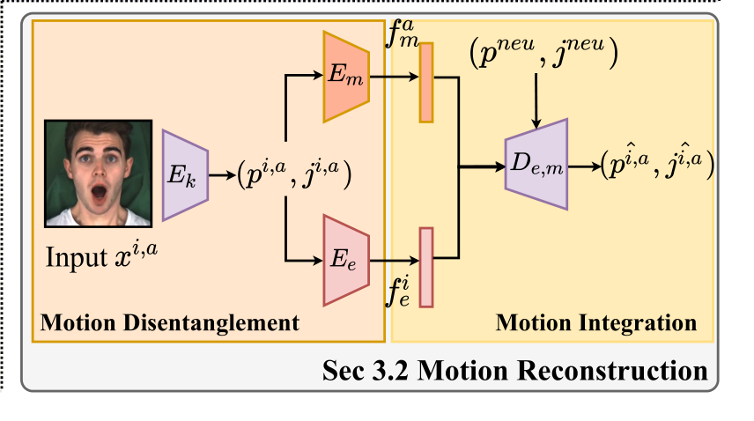
EMMN
ICCV 2023
Motion Reconstruction
伪标签对的创建：
为了准备具有完全相同表情但不同嘴型的配对视频进行交叉重建训练，使用预训练的Wav2Lip模型来处理MEAD数据集中的视频。向Wav2Lip提供情感i的同一视频和内容a、b的不同音频，从而得到表情i相同但口型a、b不同的视频vi、a和vi、b。通过这种方式，生成成对数据vi,a, vi,b和vj,b，其中vi,b作为训练运动重构模块时交叉重构vi,a和vj,b的标号。
训练时，Motion Disentanglement对图像xi,a和xj,b进行处理，得到解纠缠特征，将解纠缠特征交叉重组后馈入Motion Integration，重构人脸表示(pi,b, ji,b)和(pj,a, jj,a)

Slide 7
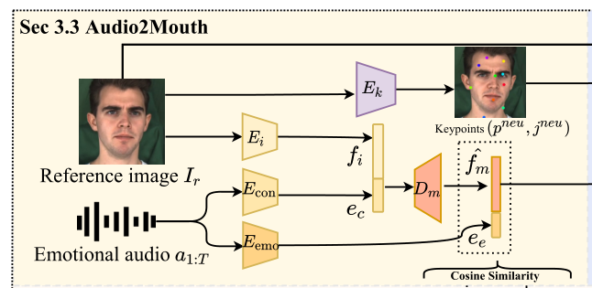

EMMN
ICCV 2023
Audio2Mouth
将音频输入映射到潜在的嘴部运动空间，仅以音频和参考图像作为输入，预测N个关键点。
具体来说，利用身份编码器Ei从参考图像Ir中提取身份特征fi，提供身份信息。然后利用EVP中引入预训练的Emotion Disentanglement模块，将输入音频a1:T分离为情感嵌入ee和内容嵌入ec，其中T表示音频特征的长度。将内容嵌入ec和身份特征fi组合并馈送到口腔解码器Dm中。为了通过Audio2Mouth模块预测准确的嘴部运动特征，使用L2范数：

Slide 8


EMMN
ICCV 2023
Motion Memory-Net
为了保证嘴型和表情的一致性，提出运动记忆网络，在使用表情-嘴特征查询时检索最匹配的表情运动特征。
具体来说，构建了由表情动作记忆Mexp和表情-嘴记忆Mem组成的记忆网络来存储相互对齐的表情动作和表情-嘴特征。其中Mexp = {miexp}Si=1由S个槽组成，第i个槽存储表达式运动特征miexp。在训练过程中，将从训练视频中提取的表情运动特征作为表情运动记忆的指导。首先利用Fe作为查询来计算与每个槽的余弦相似度，然后由softmax函数Φ(·)处理为每个槽的权重αiexp:

Slide 9
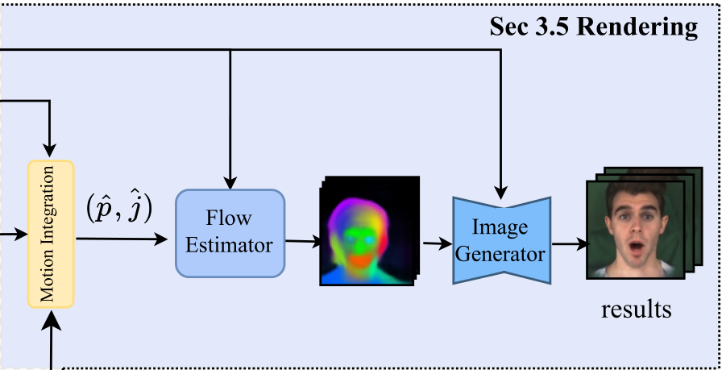
EMMN
ICCV 2023
Rendering
将两个检索到的特征fe~、fe;em~和参考中性图像的关键点(pneu, jneu)结合起来，并将它们输入到Motion Integration中，以预测时间步长为t的整个情绪面部运动表示(p (t)， j(t))。在(p (t)， j(t))上应用一元滤波器作为后处理步骤，然后采用Flow Estimator和Image Generation来估计(pneu, jneu)和(p (t)， j(t))之间的相对密集运动，然后渲染合成图像y(t)。

Slide 10
EMMN
ICCV 2023
Datasets：
利用两个公共数据集MEAD和LRW进行训练。MEAD是一个情感视听数据集，选择32个演员来训练，由于演员数有限，难以实现one-shot，因此，使用LRW预训练Audio2Mouth和Rendering模块。
Metrics：
视频质量：PSNR、SSIM；
嘴唇运动和音频同步：M-LMD、SyncNet置信度；
生成表情：F-LMD。

Slide 11
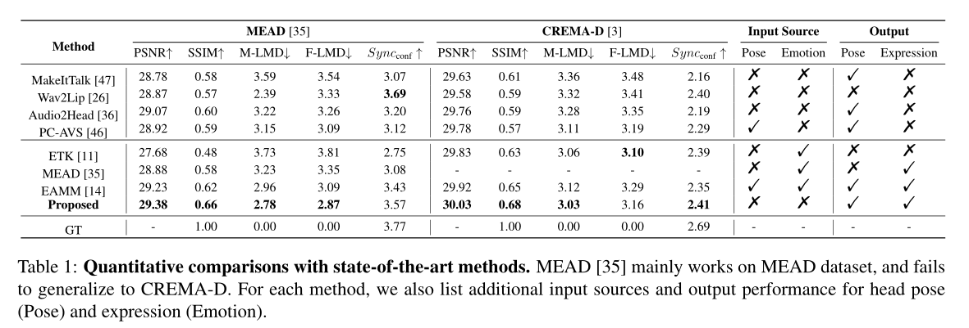
EMMN
ICCV 2023

Slide 12
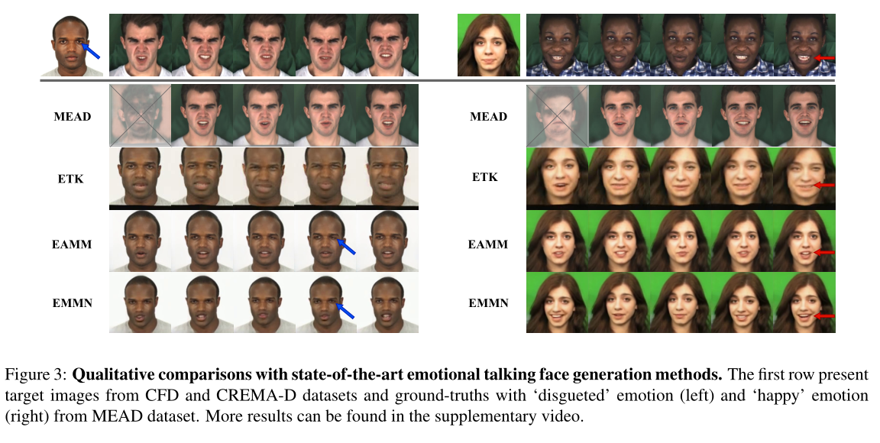
EMMN
ICCV 2023

Slide 13
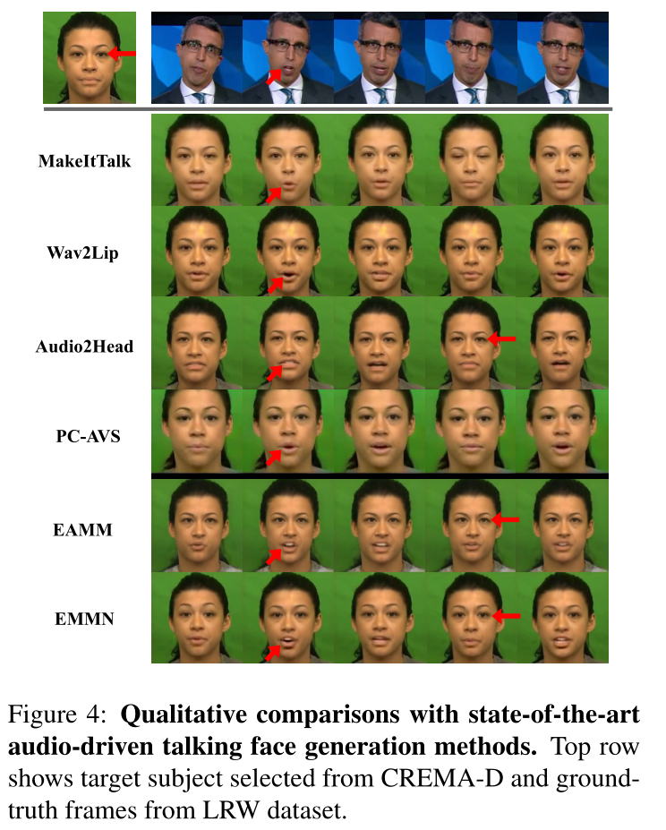
EMMN
ICCV 2023

Slide 14
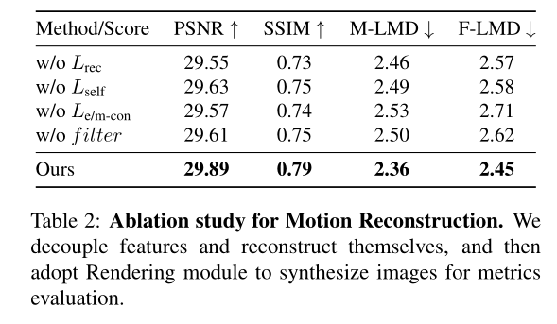
EMMN
ICCV 2023

Slide 15
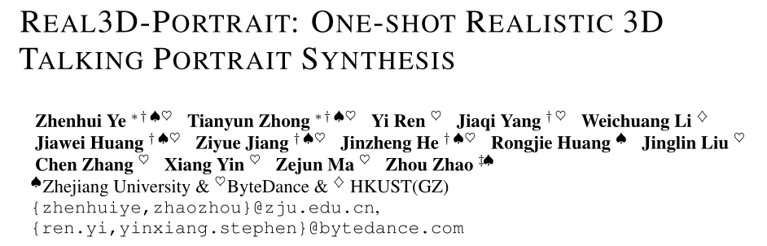
REAL3D-Portrait
ICLR 2024
Real3d-portrait:一拍逼真的3d说话人像合成

Slide 16
REAL3D-Portrait
ICLR 2024
贡献：
1. 利用I2P(Image-to-Plame)模型和运动适配器提高了三维重建和动画能力；
2. 利用HTB-SR模型实现自然的躯干运动和可切换的背景渲染；
3. 提出了一种通用的A2M模型，成为第一个同时支持音频和视频驱动场景的一次性3D人脸系统。

Slide 17
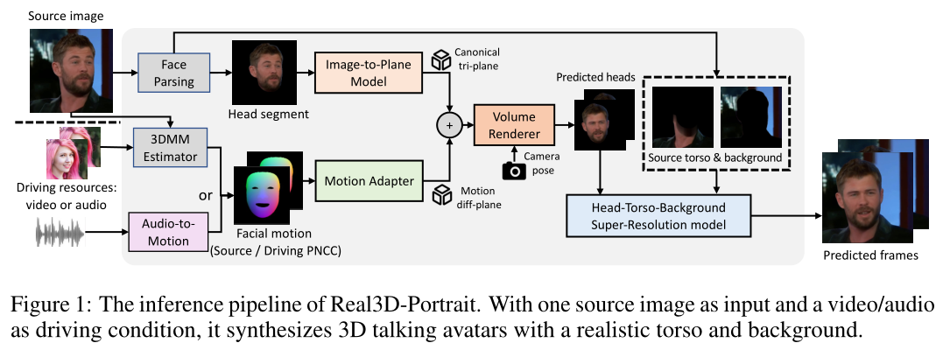
REAL3D-Portrait
ICLR 2024

Slide 18
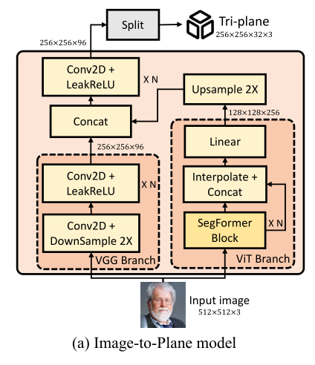
REAL3D-Portrait
ICLR 2024
Image2Plame：
在源图像Isrc中重建目标身份的规范3D人脸表示Pcano。具体来说，学习一个前馈网络，它直接将输入图像转换为三平面表示，即图像到平面(I2P)模型。
ViT分支由SegFormer块组成，该块在补丁之间执行注意，由于ViT由于补丁嵌入操作而无法保持高频纹理，作为补充，设计了一个VGG分支，用于提取高频外观特征。两个分支的输出信息通过串联融合，并通过浅卷积层进一步处理以产生最终的三平面表示。

Slide 19
REAL3D-Portrait
ICLR 2024
Motion Adapter：
在给定输入运动条件的情况下，对预测的3D人脸进行动画化。
使用投影归一化坐标码(PNCC)作为运动表示。具体来说，给定一组身份码i和表达式码e，用NCC(一组归一化坐标码)在Z-Buffer渲染中充当颜色图，通过Z-Buffer算法对规范位姿的3DMM人脸网格进行栅格化，从而获得PNCC。
在训练时，首先对训练视频的3DMM参数进行拟合，得到地面真值PNCC。推理过程中，构造驱动PNCC:

Slide 20
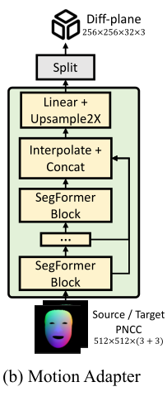
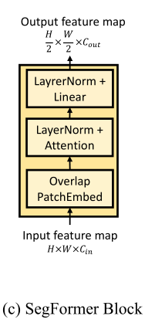
REAL3D-Portrait
ICLR 2024
Motion Adapter：
Motion Diff-plane
将运动表示条件注入到三维表示中控制表情。
运动适配器MA预测残余运动diffi -plane Pdiff，该Pdiff仅编辑基于不同运动条件的规范三平面Pcano的最小几何变化。
MA的结构采用了shallow SegFormer，利用其高效率和较强的能力实现对特征映射patch的关注带来的交叉坐标变换。
在给定输入运动条件PNCCdrv和摄像机姿态cam的情况下，源图像Isrc的动画化过程可以表示为:

Slide 21
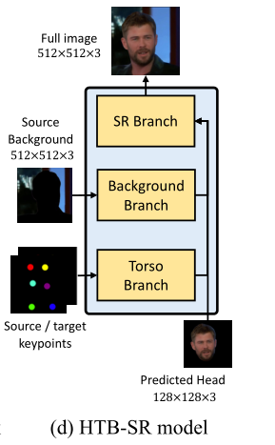
REAL3D-Portrait
ICLR 2024
HTB-SR model：
分别对头部、躯干和背景部分建模。
躯干分支，由于躯干的运动幅度较小且通常是平移的，采用基于二维扭曲的渲染器对躯干部分进行建模，以重建的3DMM面部顶点中的几个关键点作为躯干分支的驱动条件；
背景分支，最大的挑战是填充源图像中被前景(即人)占用的像素，首先采用基于KNN的inpainting方法对源图像的背景段进行预处理。然后，使用浅卷积层从绘制的背景中提取纹理特征。
使用α混合式融合机制融合三部分：

Slide 22
REAL3D-Portrait
ICLR 2024
Datasets：
为了训练运动适配器MA和HTB-SR模型，使用一个高保真的谈话人脸视频数据集CelebV-HQ，该数据集大约65小时，包含35,666个视频片段，分辨率为512×512，涉及15,653个身份；
为了训练A2M模型，使用了VoxCeleb2。
Metrics：
视频质量：PSNR、SSIM、LPIPS、FID；
嘴唇运动和音频同步：M-LMD、SyncNet置信度；
生成表情：F-LMD。

Slide 23
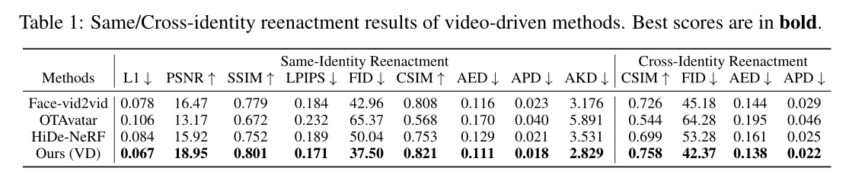
REAL3D-Portrait
ICLR 2024

Slide 24
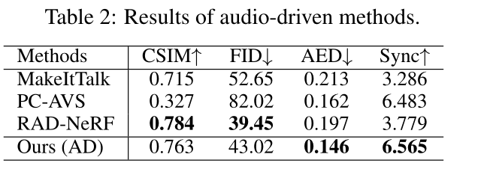
REAL3D-Portrait
ICLR 2024

Slide 25
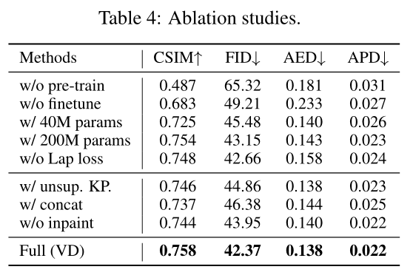
REAL3D-Portrait
ICLR 2024

Slide 26
非常感谢您的阅览
Thank you very much for your reading.

